Slide 2
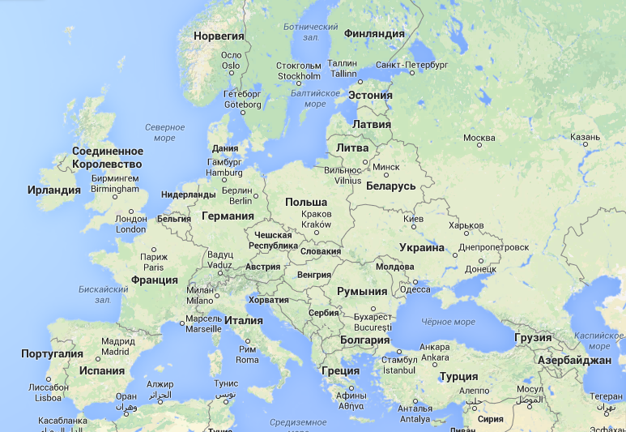
Україна – Велика країна
Площа становить 603 тис. кв. км.
Україна найбільша в Європі.
Сусіди:
Білорусь
Росія
Угорщина
Румунія
Молдова
Польща
Словаччина

Slide 3
Українська символіка
Герб України - Золотий тризуб на блакитному тлі як символ влади. Він зустрічається ще з часів Київської Русі, зокрема на монетах київського князя Володимира Великого, який жив більше тисячі років тому. Отже, нашому Гербу - більше тисячі літ!
Національний прапор України - це синьо-жовтий прапор
Національний гімн України - це урочиста пісня, символ нашої державної єдності, яку більше століття тому написали поет Павло Чубинський та композитор Михайло Вербицький
Урочисте вітання звучить так: Слава Україні! - Героям слава!

Slide 4
Україна – Велика країна
До складу України входять :
24 адміністративні області
Автономна Республіка Крим
два міста республіканського підпорядкування – Київ і Севастополь.

Slide 5
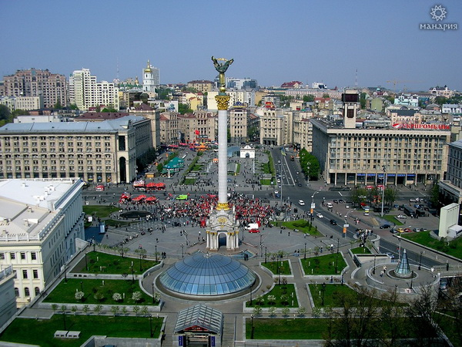
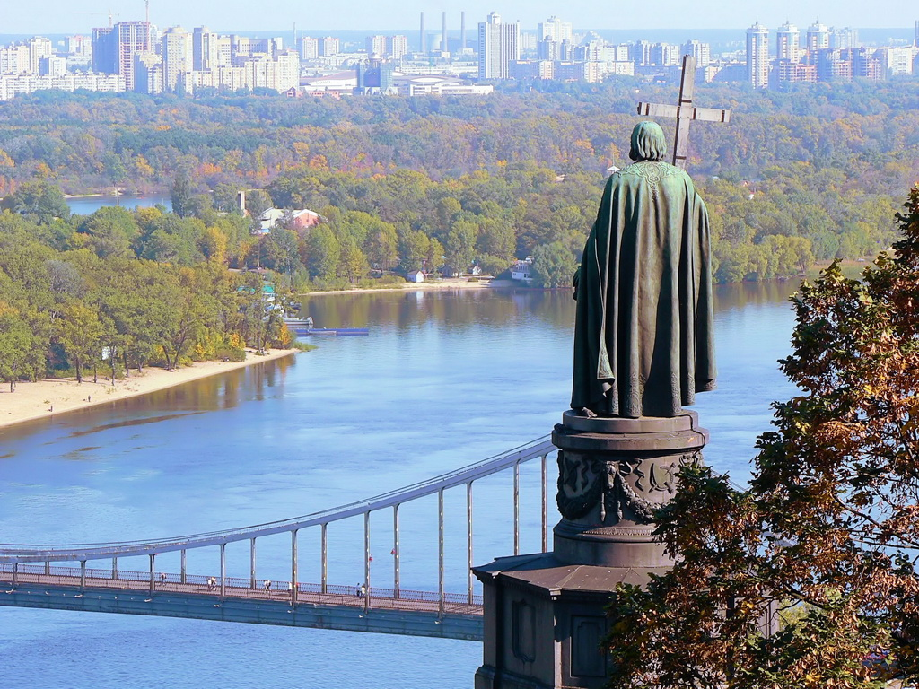
Київ – столиця України
Київ знаходиться на березі річки Дніпро. Більша частина міста знаходиться на правому березі.
Головна вулиця міста – Хрещатик
Головна площа – Майдан Незалежності

Slide 6
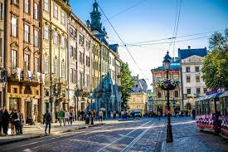
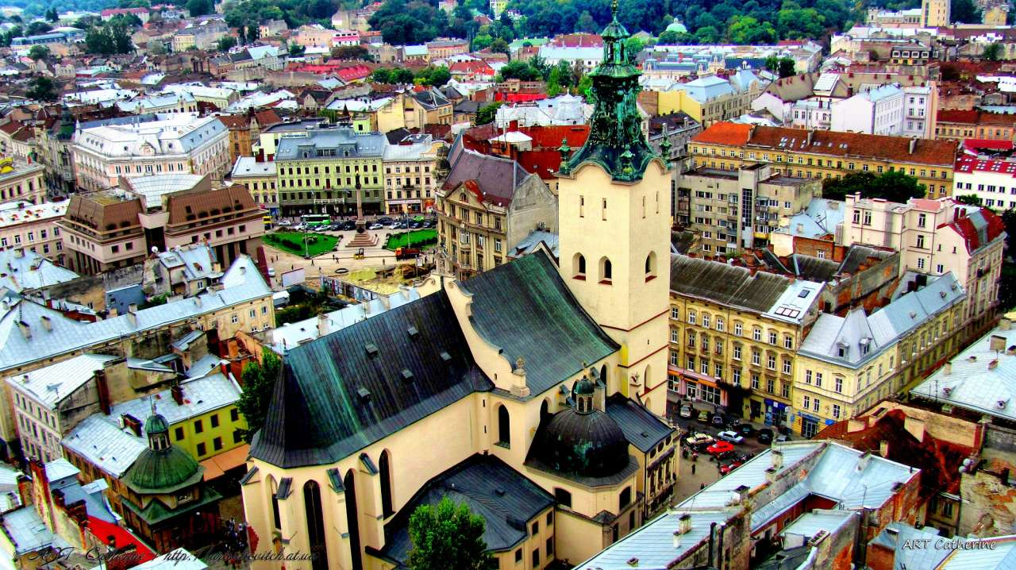
Львів –найвідоміше місто України
Львів заснований королем Данилом Галицьким в середині 13 століття. Близько 1272 року місто стало столицею Галицько-Волинського князівства. В добу Середньовіччя Львів був важливим торгівельним центром.
У Львові був заснований перший в Україні університет (Єзуїтська академія)
В 1784 році у Львові запущено першу у світі повітряну кулю з автоматичним пальником на рідкому пальному для підігріву повітря у балоні. Це сталося усього через дев'ять місяців після польоту кулі братів Монгольф'є, пальним для якої служила солома!

Slide 7
Цікаві факти про україну
Станція метро «Арсенальна» у Києві — найглибша у світі. Вона проходить під землею на глибині 105 м. Станцію біля будівлі парламенту побудували в 1960 р., однією з перших. За деякими даними, у тунелях біля «Арсенальної» є таємні схованки для політичної верхівки.
Одна з найвідоміших у світі різдвяних пісень — це «Щедрик», народна пісня, записана українським композитором Миколою Леонтовичем. Світ знає її як Carol of the Bells або Ring Christmas Bells. На Youtub різні виконання «Щедрика» набирають мільйони переглядів.
В Україні - найбільший запас марганцевої руди у світі, 2,3 мільярди тон і близько 11% від усіх покладів планети. Ще у нас немало залізної руди - 7% світового запасу.
Пам’ятники відомому українському поетові Тарасу Шевченку встановлені в 1200 місцях по всьому світові.
Українці, а саме конструкторське бюро Антонова, розробили літак із найбільшою у світі вантажопідйомністю — Ан-225 «Мрія». Спочатку він проектувався для транспортування космічних кораблів. Наразі «Мрія» виконує комерційні вантажні перевезення.

Slide 8
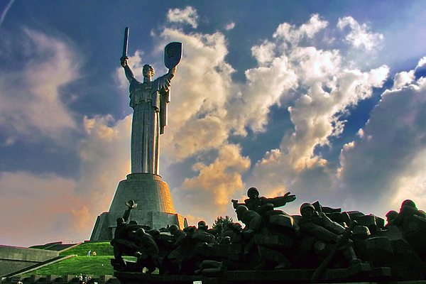
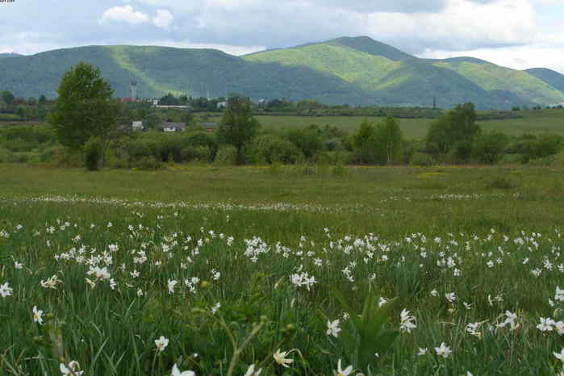
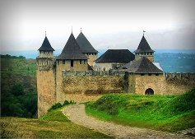
Київ
Карпати
Interesting places to visit
Кам`янець
Подільський
Чернігів

Slide 9
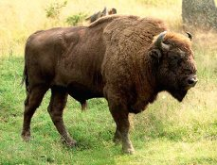
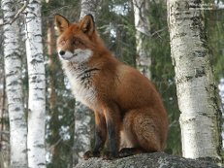
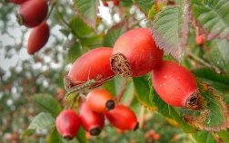
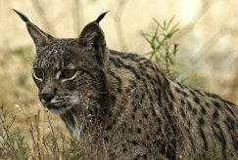
Nature
Flowers
Animals

Slide 10
Created by:
Roman Shmatko 6-E
Yaroslav Kashulin 6-E
School 12 of Irpin, Ukraine

